Slide 4
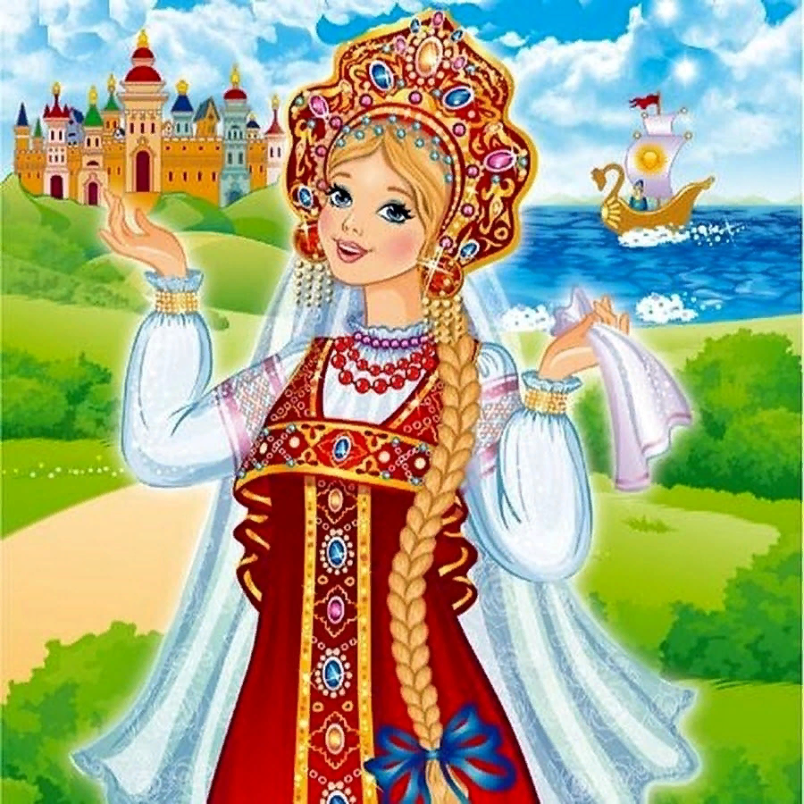

Slide 5
Иван
Вадим

Slide 6
Вера
Ве-не-ра

Slide 7
Виктор
Вла-ди-мир

Slide 11
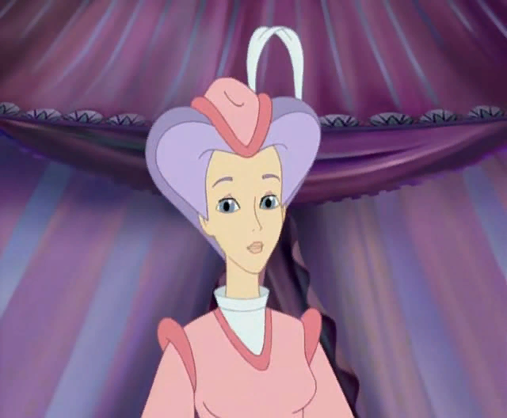

Slide 12
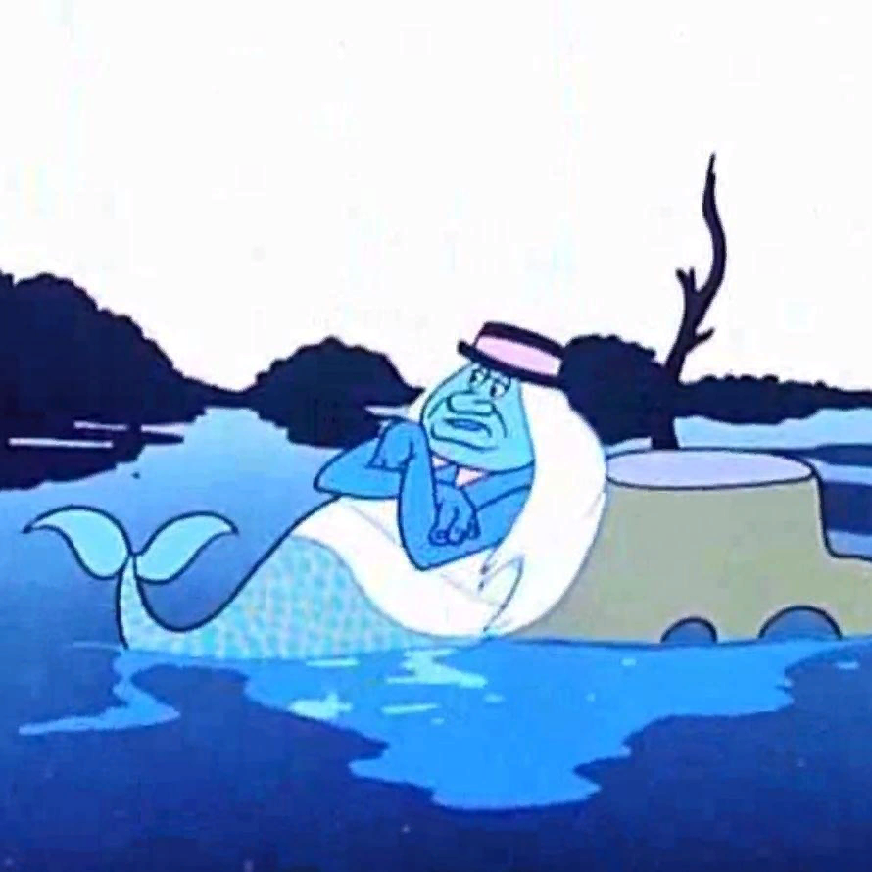

Slide 14
